Slide 1
DEEP LEARNING FOR COMPUTER VISION
TS. HUỲNH THẾ ĐĂNG
NHÓM 4:
Đoàn Thị Trâm - 20C29016
Nguyễn Thị Thu Thảo - 20C29035
Phạm Thị Hồng Phụng - 20C29033
Nguyễn THị Kim Hoàng - 20C29022

Slide 2
END TO END OBJECT DETECTION WITH TRANSFORMERS
Nicolas Carion⋆, Francisco Massa⋆, Gabriel Synnaeve, Nicolas Usunier, Alexander Kirillov, and Sergey Zagoruyko

Slide 3
Nội dung
Giới thiệu
Kiến trúc của DEtection TRansformer (DETR)
Bipartite matching
Kết quả thí nghiệm và tầm quan trọng của các yếu tố trong mô hình
Mở rộng DETR trong panoptic segmentation
Kết luận

Slide 4
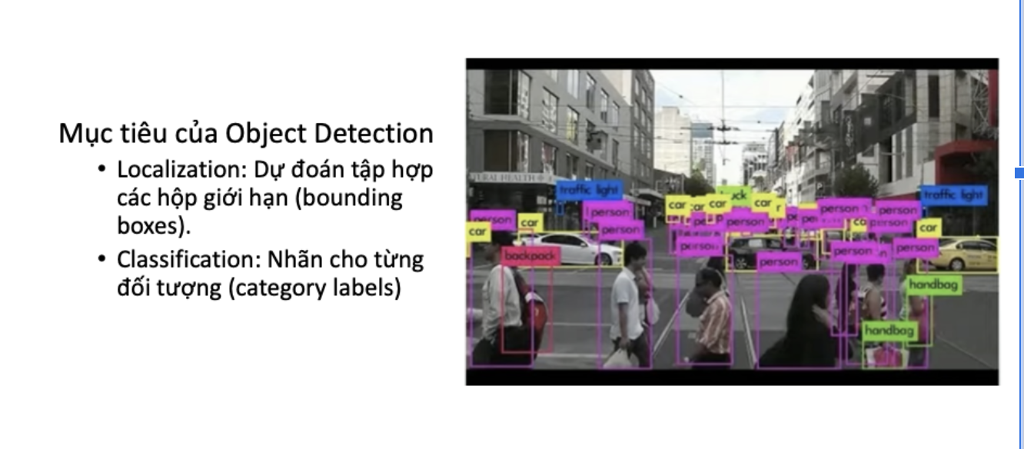
Giới thiệu
Notes:
Bài toán object detection ( phát hiện đối tượng) không phải là bài toán mới, mà bài toán này hiện đang được ứng dụng rộng rãi trong nhiều lĩnh vực của cuộc sống, ứng dụng phát hiện đối tượng trong camera,... Có rất nhiều thuật toán được ứng dụng trong bài toán này.
Mục tiêu của object detection là dự đoán một tập hợp các bounding box và các nhãn (label category) cho mỗi đối tượng quan tâm.
Những mô hình phát hiện đối tượng hiện tại ( modern detector) giải quyết bài toán này theo một cách gián tiếp, xử lý qua một số bước thủ công, performance của mô hình bị ảnh hưởng bởi các bước hậu xử lý trong việc dự đoán trùng nhau. Để đơn giản quá trình này, bài báo đề xuất phương pháp dự đoán trực tiếp , bỏ qua các bước xử lý phụ

Slide 5
Giới thiệu
Bài báo: “End-to-End Object Detection with Transformers
Ý tưởng: Ứng dụng bipartite matching và transformer encoder - decoder architecture cho bài toán phát hiện đối tượng, dự đoán tập hợp các đối tượng một cách trực tiếp.
Ứng dụng trên tập data COCO

Slide 6
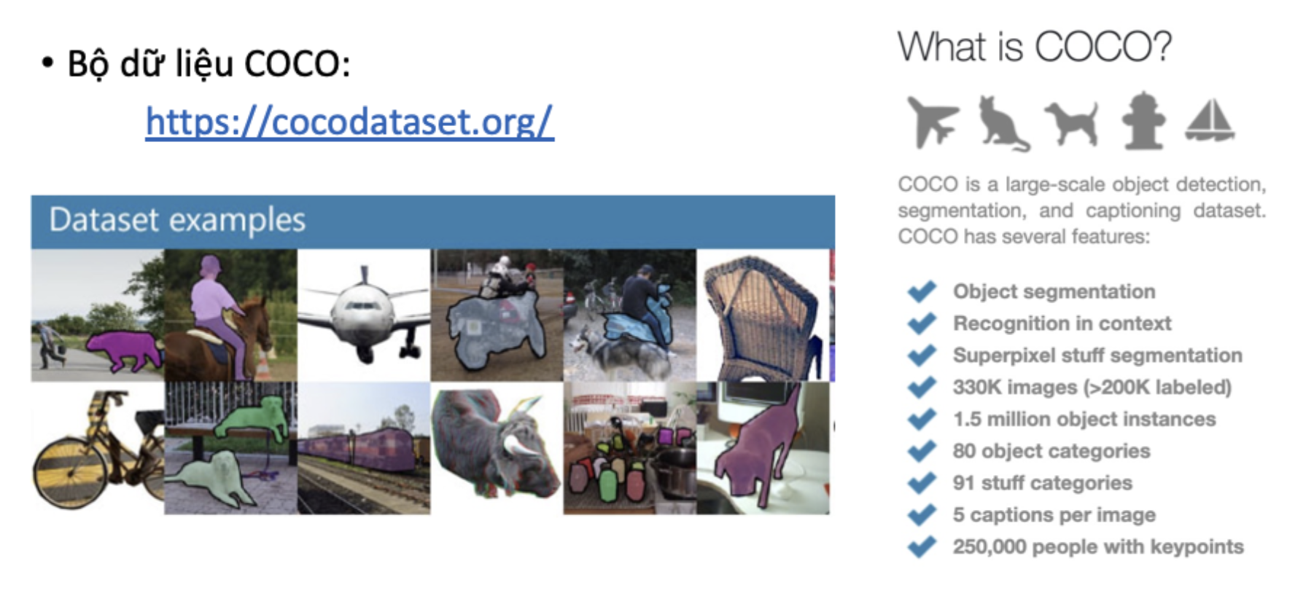
Giới thiệu - Tập dữ liệu COCO

Slide 7
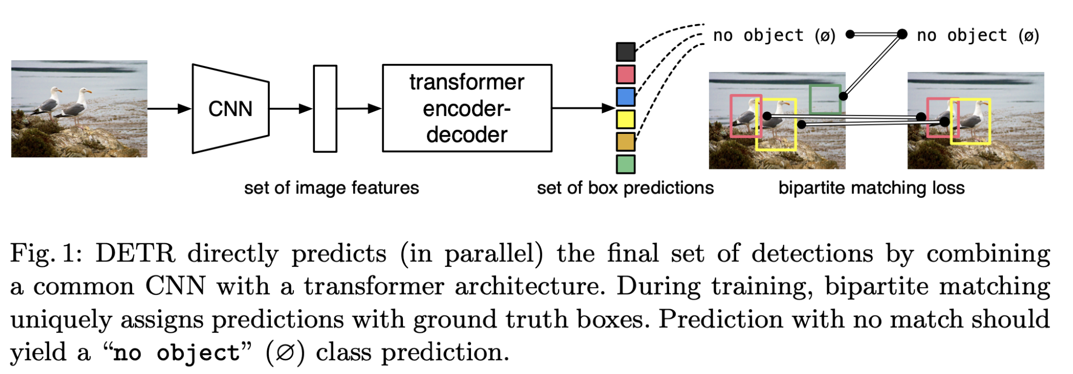
Giới thiệu
Notes:
predicts all objects at once, and is trained end-to-end with a set loss function which performs bipartite matching between predicted and ground-truth objects
DETR doesn’t require any customized layers, and thus can be reproduced easily in any framework that contains standard CNN and transformer classes.

Slide 8
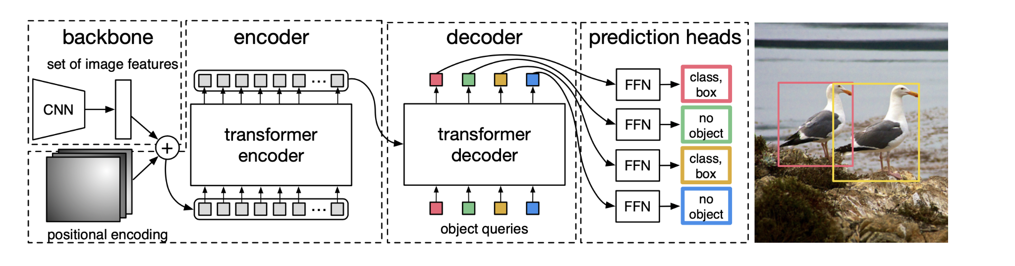
2. DETR architecture
Notes:
Structure: include 3 main components:
1. CNN backbone → extract a compact feature representation.
2. an encoder-decoder transformer
3. simple feed forward network (FFN) → makes the final detection prediction
Backbone. Starting from the initial image ximg ∈ R3×H0×W0 (with 3 color channels2), a conventional CNN backbone generates a lower-resolution activation map f ∈ RC×H×W . Typical values we use are C = 2048 and H = H0/32 , W= W0/32 → create a sequence of image input.
Transformer encoder : a 1x1 convolution → reduce dimension channel
Prediction feed-forward networks (FFNs).
is computed by a 3-layer perceptron with ReLU activation function and hidden dimension d, and a linear projection layer.
The FFN predicts the normalized center coordinates, height and width of the box w.r.t. the input image,
the linear layer predicts the class label using a softmax functio

Slide 9
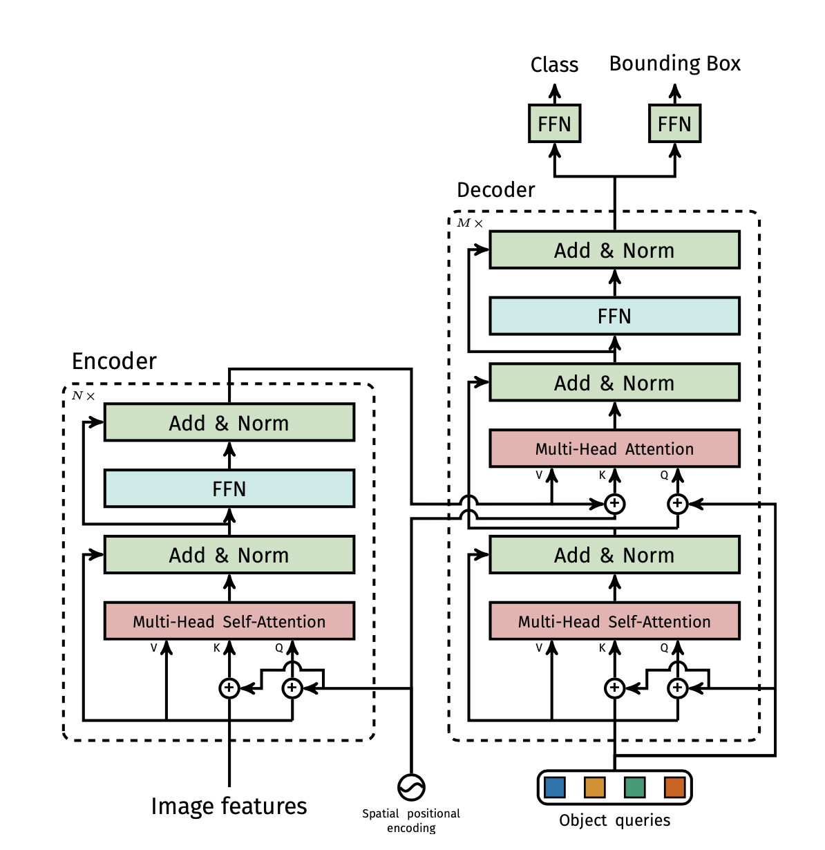
2. Architecture of DETR’s transformer
Notes:
The detailed description of the transformer used in DETR, with positional en- codings passed at every attention layer, is given in Fig. 10. Image features from the CNN backbone are passed through the transformer encoder, together with spatial positional encoding that are added to queries and keys at every multi- head self-attention layer. Then, the decoder receives queries (initially set to zero), output positional encoding (object queries), and encoder memory, and produces the final set of predicted class labels and bounding boxes through multiple multi- head self-attention and decoder-encoder attention. The first self-attention layer in the first decoder layer can be skipped.

Slide 10
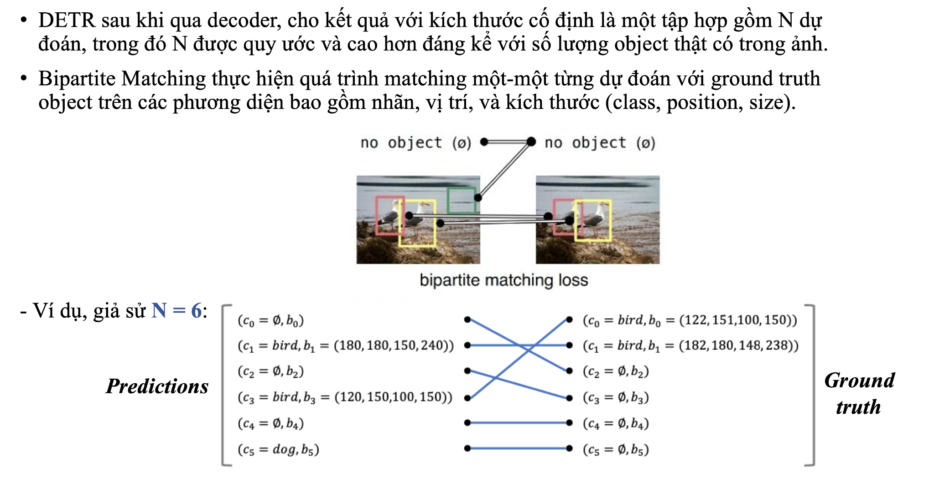
3. Bipartite matching
Notes:
Ví dụ, khi đưa ảnh qua model, giả sử N = 6 ta sẽ predict tương ứng ra 6 labels, 6 cái boxes trong khi ảnh thật có 2 vật thể. Như vậy ta sẽ padding 4 vật thể còn lại với cái GT class là ‘no object’
Sau đó ta so sánh các cái chỉ số để matching những cái box dự đoán có nhãn với hai Ground Truth objects. Bốn dự đoán còn lại do đó sẽ được match với các cái “no objects”.

Slide 11
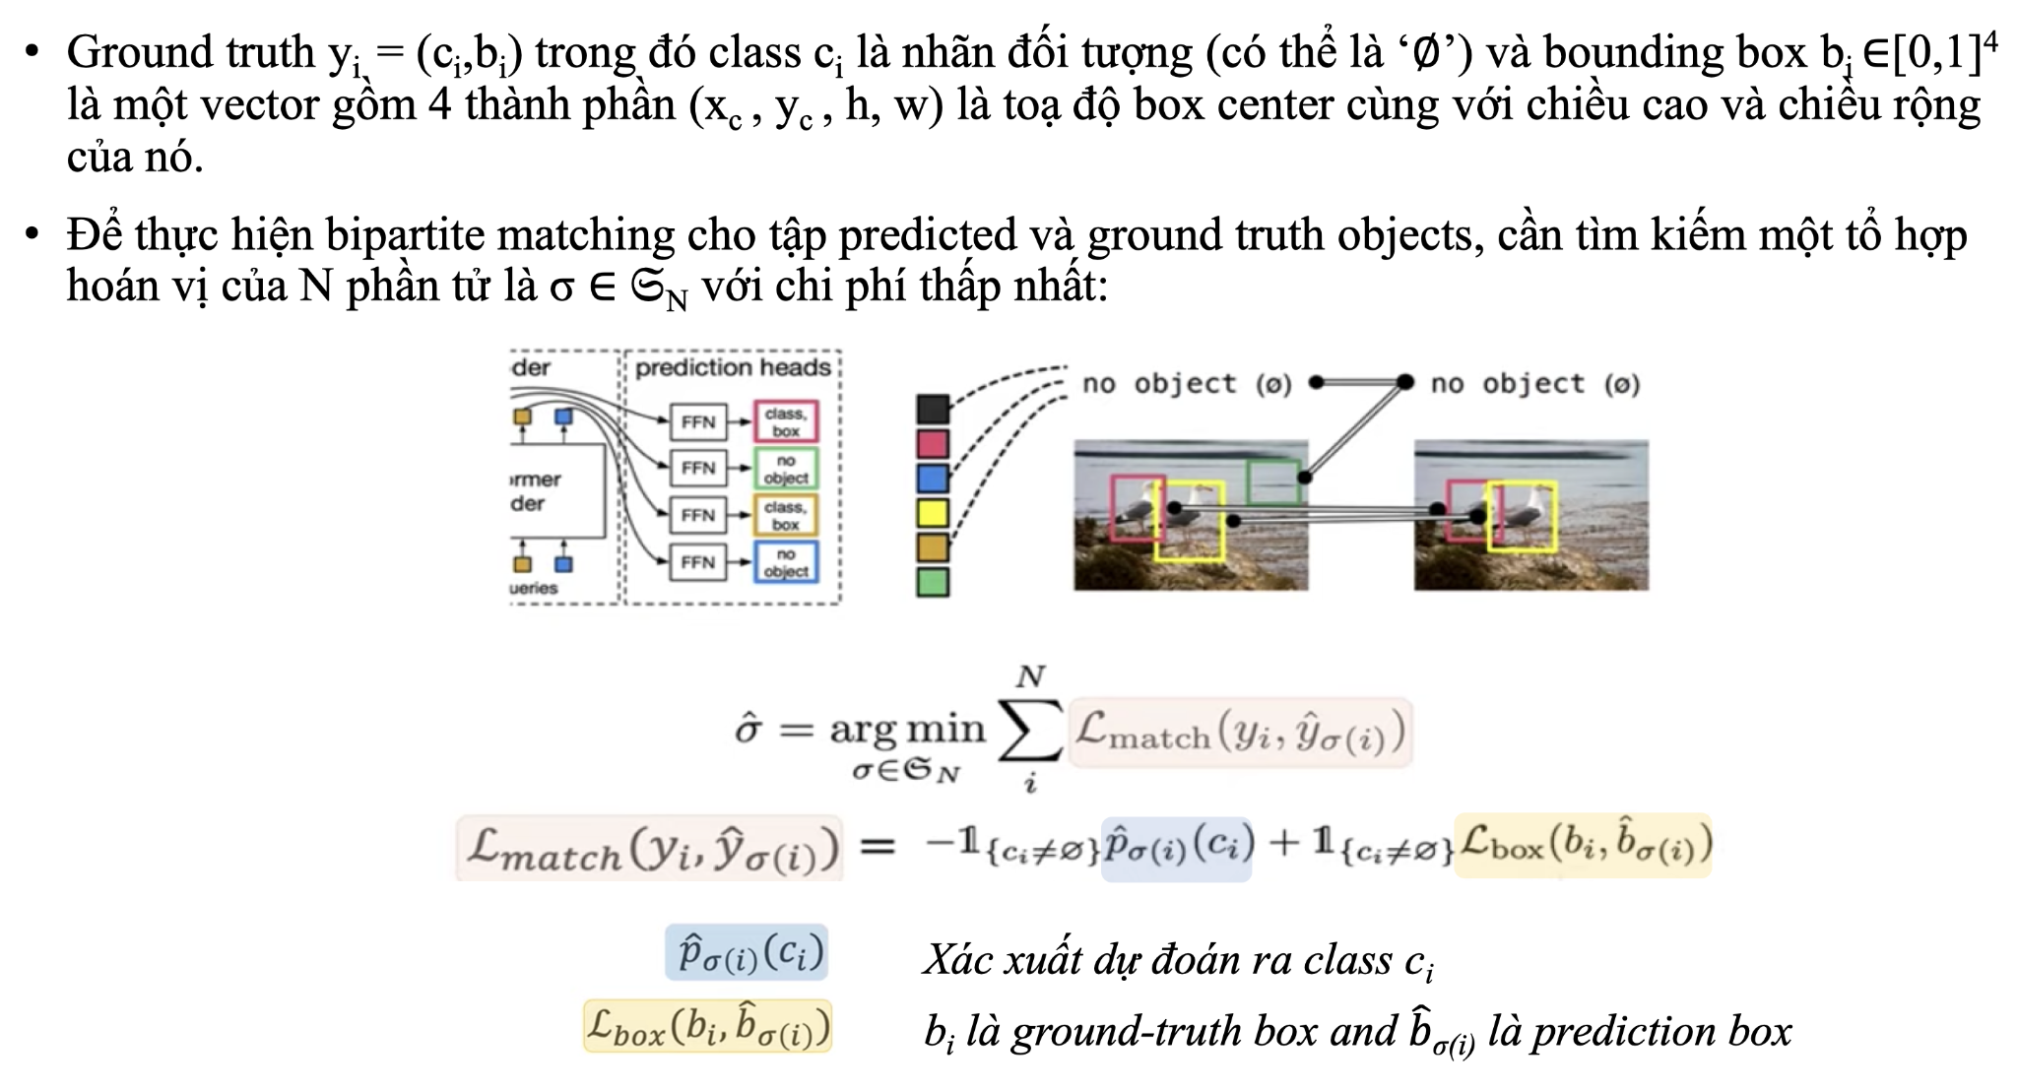
3. Bipartite matching loss
Notes:
Nhìn vào công thức bipartite matching loss, thì với empty objects, matching cost không được tính (coi như bằng 0). Ngoài trường hợp đó, matching cost sẽ bằng sum của classification loss và boxes loss cho cặp (predicted box, và GT box). Trong đó classification loss sẽ tính dựa theo xác suất dự đoán ra class ci cho lần dự đoán với index sigma (i)

Slide 12
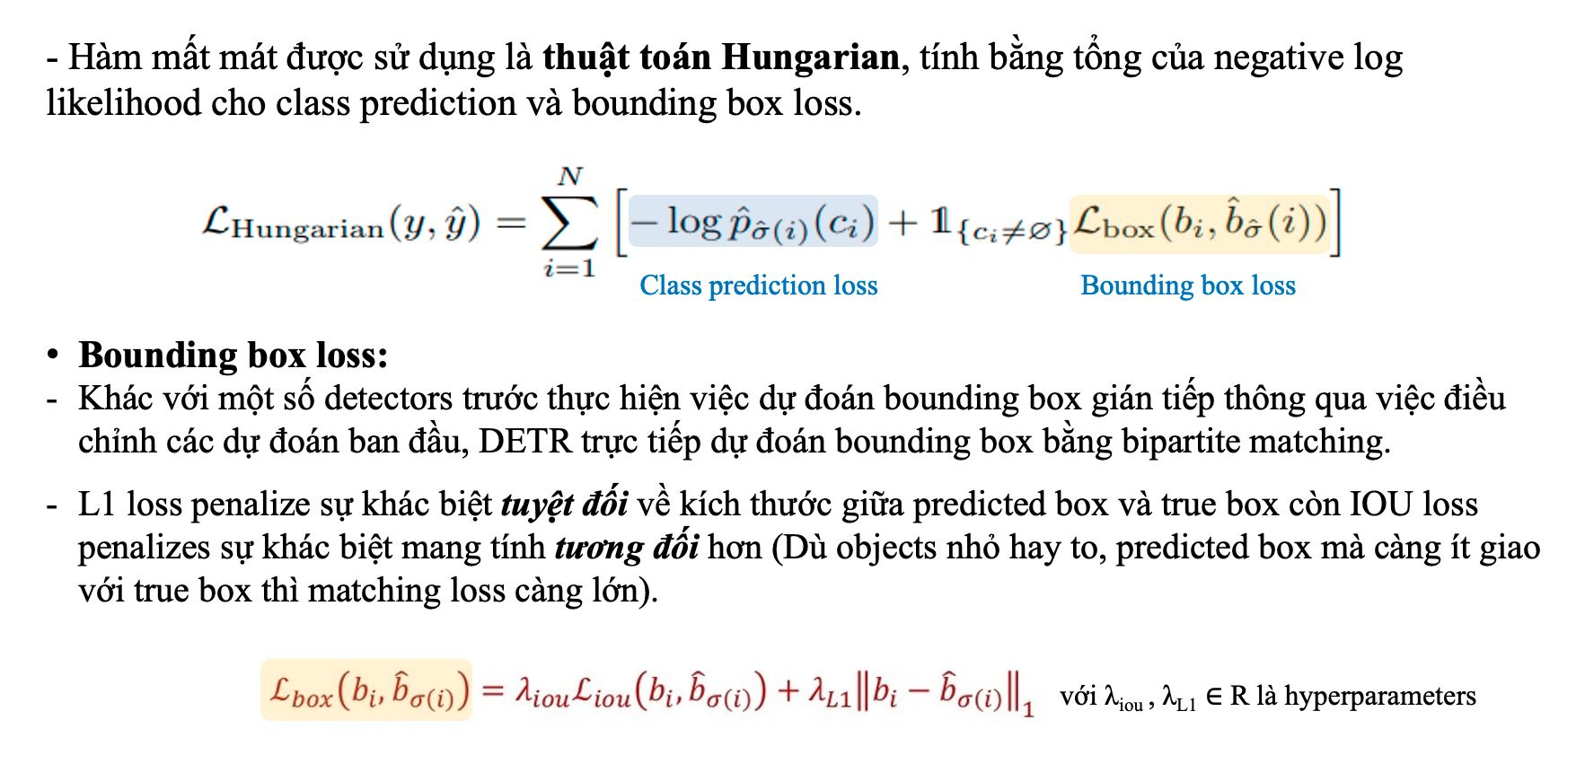
3. Loss Function - Hungarian loss
Notes:
Sau khi tìm ra được các cặp bipartite matching tối ưu, ta sẽ tìm loss function cho cái network.
Công thức của bounding box loss được tính bằng tổng của L1 loss and iou box loss.
-L1 loss được sử dụng phổ biến penalize sự khác biệt tuyệt đối về kích thước hay scale giữa predicted box và true box còn IOU loss penalizes sự khác biệt mang tính tương đối hơn (Tức là dù objects nhỏ hay to, khi mà box dự đoán càng ít giao với true box thì matching loss càng lớn).

Slide 13
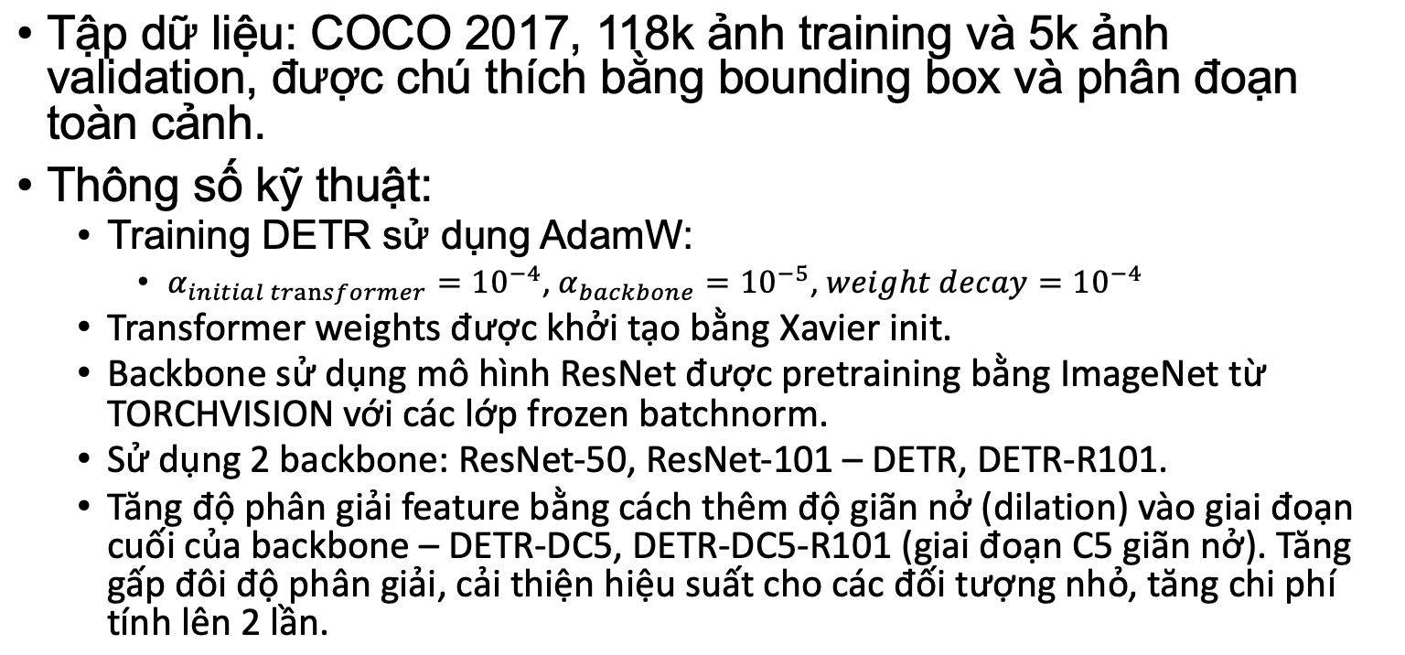
4. Thí nghiệm

Slide 14
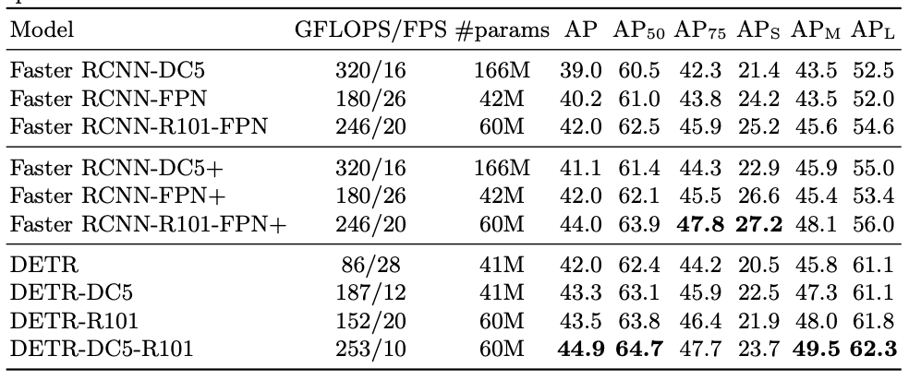
4.1 So sánh với Faster R-CNN
Bảng 1: So sánh Faster R-CNN với ResNet 50 và ResNet 101. Phần trên là kết quả trong Detection 2 [50]. Phần giữa là kq mô hình được điều chỉnh nhiều hơn (tăng thời gian train, random drop, lịch trình 9x (109 epochs).

Slide 15
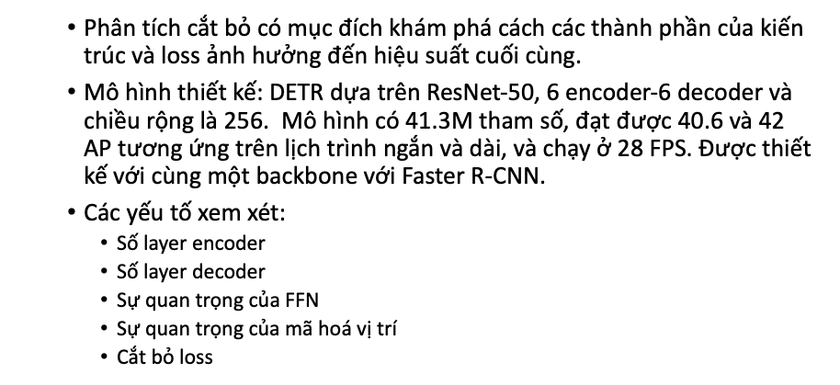
4.2 Cắt bỏ (Ablations)
Ablations
)

Slide 16
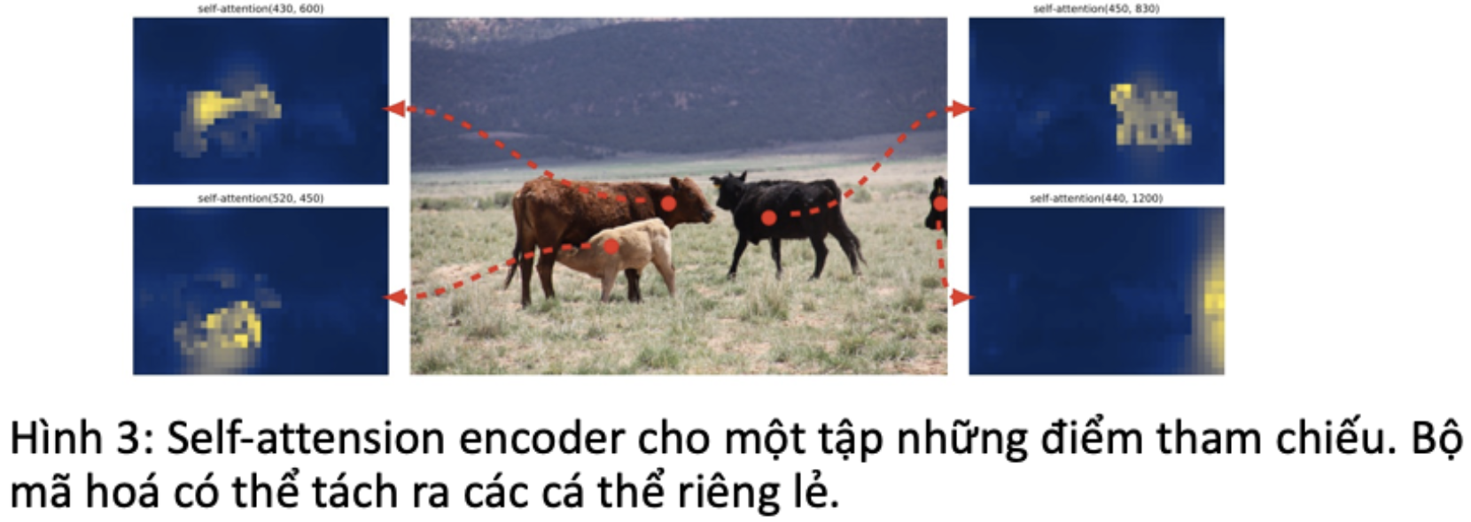
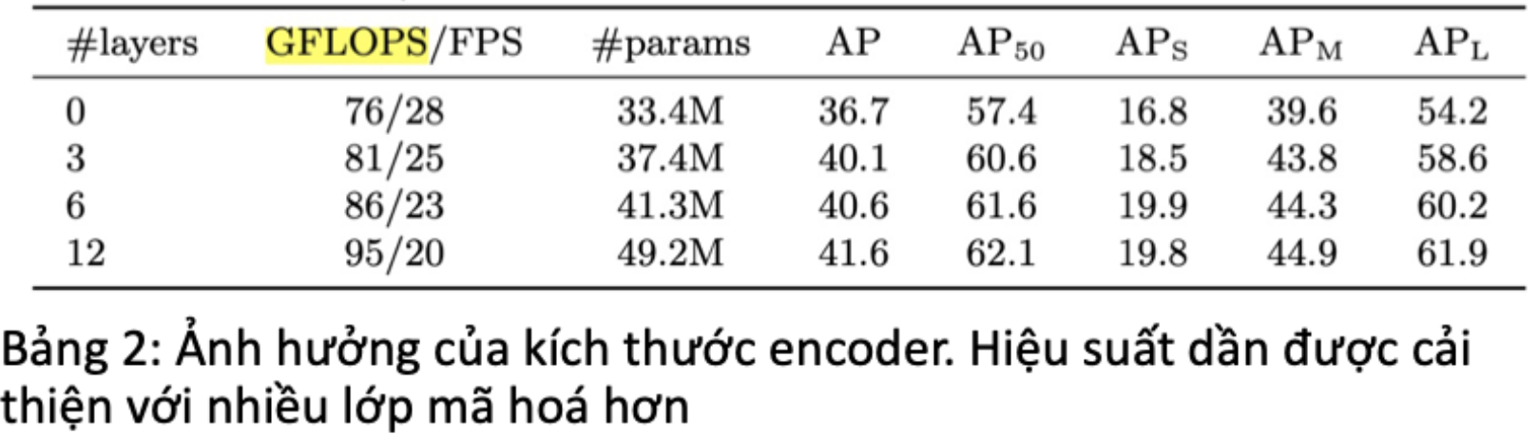
4.2 Cắt bỏ - Số layer encoder

Slide 17
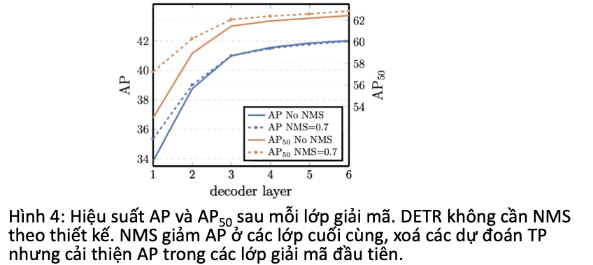
4.2 Cắt bỏ - số lớp decoder

Slide 18
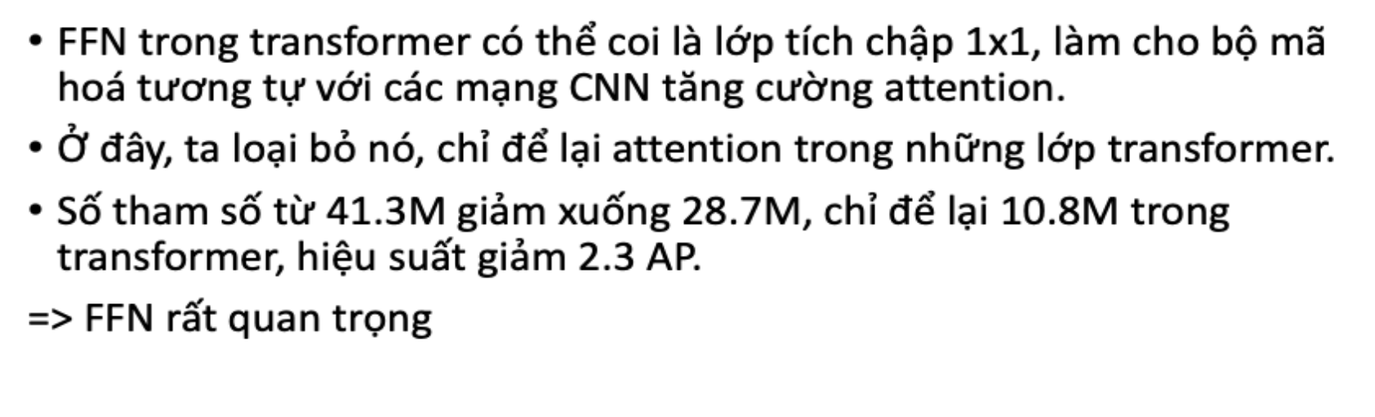
4.2 Cắt bỏ - Tầm quan trọng của FFN

Slide 19
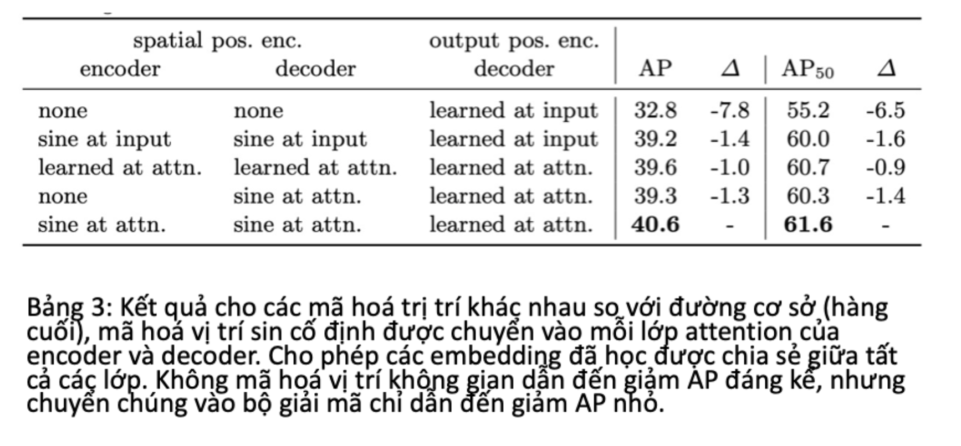
4.2 Cắt bỏ - Tầm quan trọng của mã hoá vị trí

Slide 20
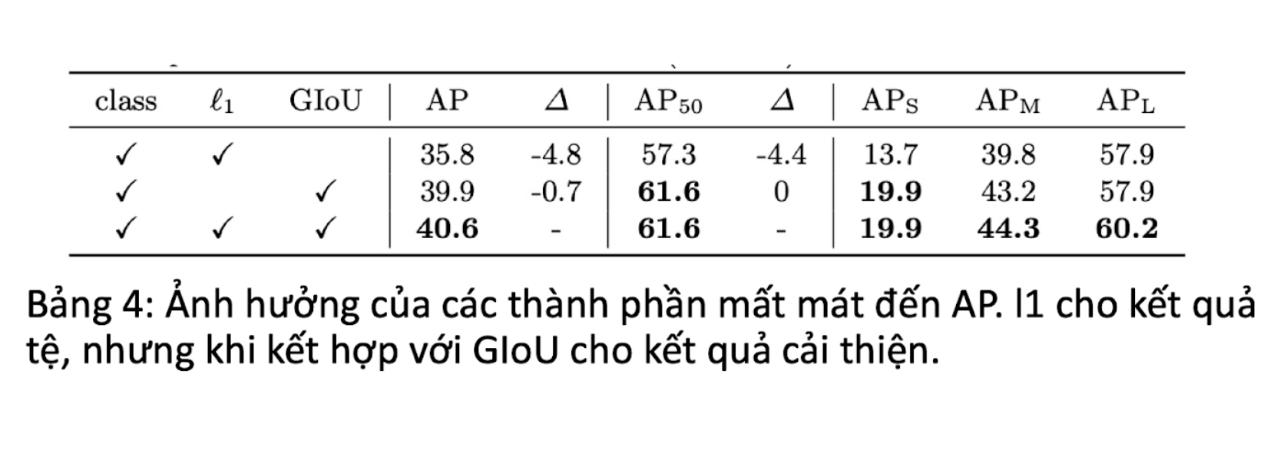
4.2 Cắt bỏ - Tầm quan trọng của mất mát

Slide 21
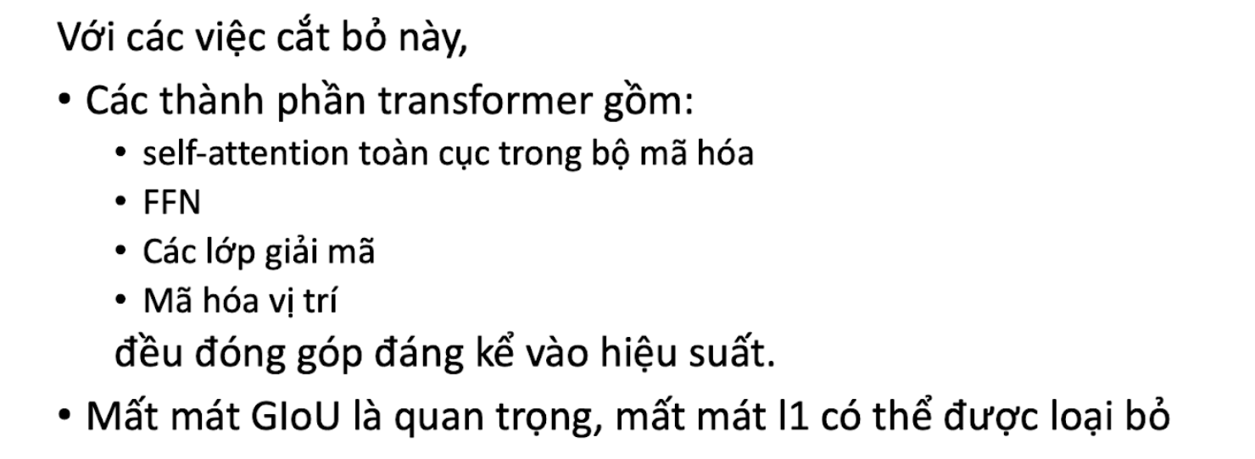
4.2 Cắt bỏ - Vai trò của các thành phần

Slide 22
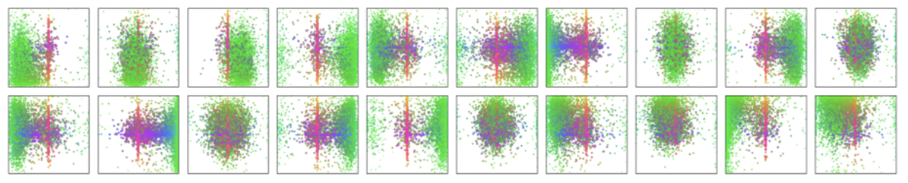
4.3 Analysis
Phân tích đầu ra của decoder
Mô hình học các chuyên môn hoá và các kích thước object khác nhau cho mỗi truy vấn.
Tổng quát hoá cho trường hợp mà số lượng những instance không có trong tập train
Không có hình ảnh nào có hơn 13 con hươu cao cổ trong tập train.
Không có sự chuyên biệt hóa lớp nào trong mỗi đối tượng truy vấn.
Notes:
Trực quan hóa tất cả các hộp dự đoán trên tất cả các hình ảnh từ bộ val COCO 2017 cho 20 trong tổng số N = 100 query slot trong bộ decoder. Tác giải thấy là Mô hình học các chuyên môn hoá khác nhau cho mỗi query slot.
Mỗi ô dự đoán được biểu diễn dưới dạng một điểm có tọa độ tại tâm của nó trong hình vuông 1 x 1 được chuẩn hóa theo từng kích thước hình ảnh. Các điểm được mã hóa màu sao cho màu xanh lá cây tương ứng với Hộp nhỏ, màu đỏ đến hộp lớn ngang và màu xanh lam đến hộp dọc lớn. Chúng tôi quan sát rằng mỗi vị trí học các chuyên môn về các khu vực và kích thước hộp nhất định.
Mặc dù không có hình ảnh nào có hơn 13 con hươu cao cổ trong tập train nhưng khi đưa một tấm ảnh có chưa 24 con hươu cao cổ vào test thử thì mô hình vẫn detect ra đầy đủ các instance.

Slide 23
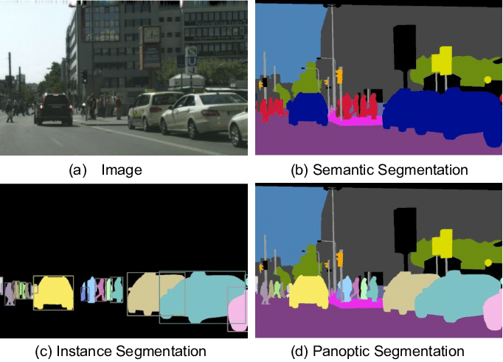
4.4 DETR for Panoptic Segmentation
Tương tự như phần mở rộng của Faster R-CNN thành Mask R-CNN, DETR có thể được mở rộng một cách tự nhiên bằng cách thêm một mask head lên đầu ra của decoder.
Notes:
Tác giả mở rộng mô hình cho bài toán panoptic segmentation.
Panoptic segmentation là sự kết hợp của semantic segmentation nhằm phân loại nhãn cho từng pixel bên trong và Instance Segmentation nhằm phân vùng và phân loại nhãn cho từng đối tượng.

Slide 24
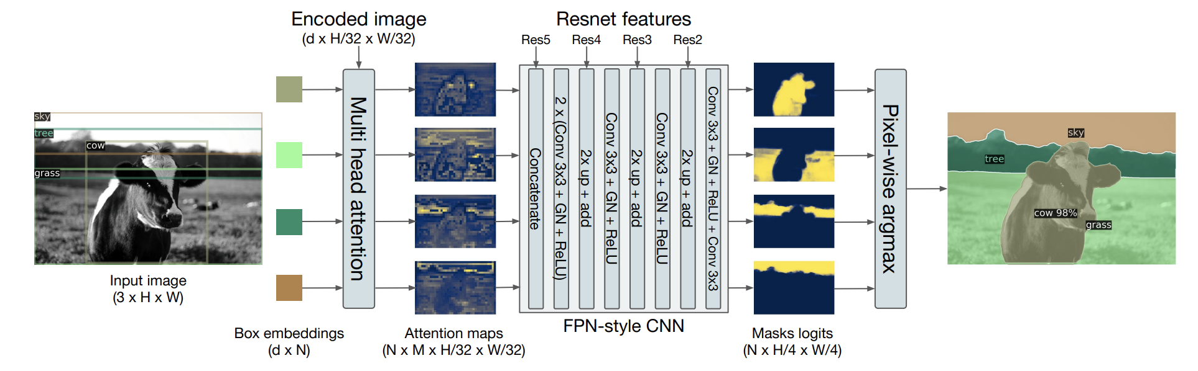
4.4 DETR for Panoptic Segmentation
Notes:
Kiến trúc tổng quan:
Sau khi phân tích ra các object có trong hình, cụ thể là bầu trời, bụi cây, cỏ và con bò. Tác giả sử dụng multi head attention để trả về attention score trên hình ảnh được mã hoá cho mỗi đối tượng. Sau đó đưa qua FPN-style CNN ra được các binary mask. Rồi hợp nhất các mask lại với nhau.
Mask head có thể được train chung hoặc train theo quy trình 2 bước
Bước 1 train DETR để dự đoán các bounding box cho cả things và stuff.
Sau đó đóng băng trọng số, và train một cái mask head cho 25 epochs.
-> Cả 2 cách đều cho ra kết quả tương tự nhau

Slide 25
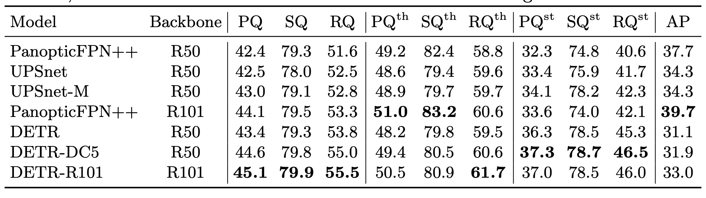
4.4 Panoptic Segmentation Results
Notes:
-PQ (Panoptic Quality): được sử dụng để đánh giá hiệu suất của mô hình trong các nhiệm vụ Panoptic segmentation.
-SQ(Segmentation quality) : đánh giá mức độ phù hợp chặt chẽ giữa các phân đoạn với grounds truth.
-RQ(recognition quality): xác định mức độ hiệu quả của mô hình trong việc đưa ra dự đoán
-DETR chiếm ưu thế tốt hơn trên các stuff object

Slide 26
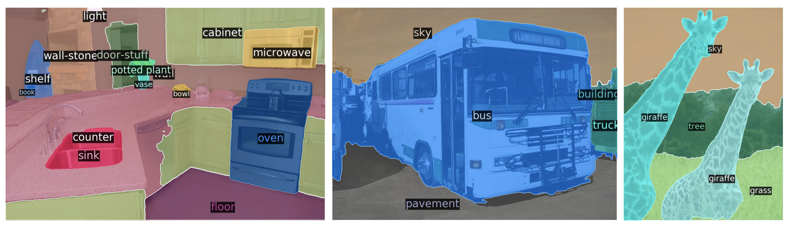
4.4 Panoptic Segmentation Results
Notes:
Đây là một số kết quả cho panoptic segmentation.

Slide 27
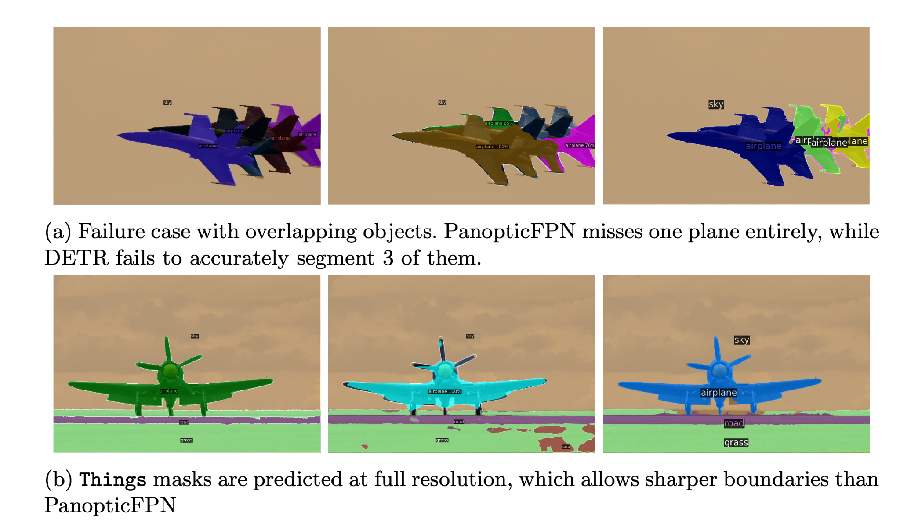
Kết luận
Bài báo đề xuất phương pháp tiếp cận mới cho bài toán phát hiện đối tượng:
Transformers
Bipartite matching loss for direct set prediction
Kết quả: Phương pháp này đạt kết quả cạnh tranh so với với faster R-CNN trên bộ dữ liệu COCO.
Ưu điểm:
DETR dễ thực hiện và có kiến trúc linh hoạt, dễ dàng mở rộng để phân đoạn toàn cảnh với kết quả cạnh tranh.
Đạt hiệu suất tốt hơn đáng kể trên các vật thể lớn so với Faster R-CNN.
Điểm hạn chế:
Không tốt trong việc phân đoạn các đối tượng bị overlap
Hạn chế trong trường hợp nhận diện các đối tượng nhỏ
Notes:
Bài toán OD có nhiều cách tiếp cận, bài báo đề xuất một cách tiếp cận mới cho bài toán phát hiện đối tượng cụ thể là sử dụng transformer giúp tiết kiệm thời gian, sử dụng bipartite matching loss cho việc dự đoán trực tiếp.
-> Cách tiếp cận này đạt kết quả cạnh tranh so với các pp khác trên tập COCO
Ưu:
DETR dễ thực hiện và có kiến trúc linh hoạt, dễ dàng mở rộng để phân đoạn toàn cảnh với kết quả cạnh tranh.
đạt được hiệu suất tốt hơn đáng kể trên các vật thể lớn so với Faster R-CNN.
Hạn chế:
Không tốt trong việc phân đoạn các đối tượng bị overlap
Hạn chế trong trường hợp nhận diện các đối tượng nhỏ

Slide 28
Thank you

